Slide 1
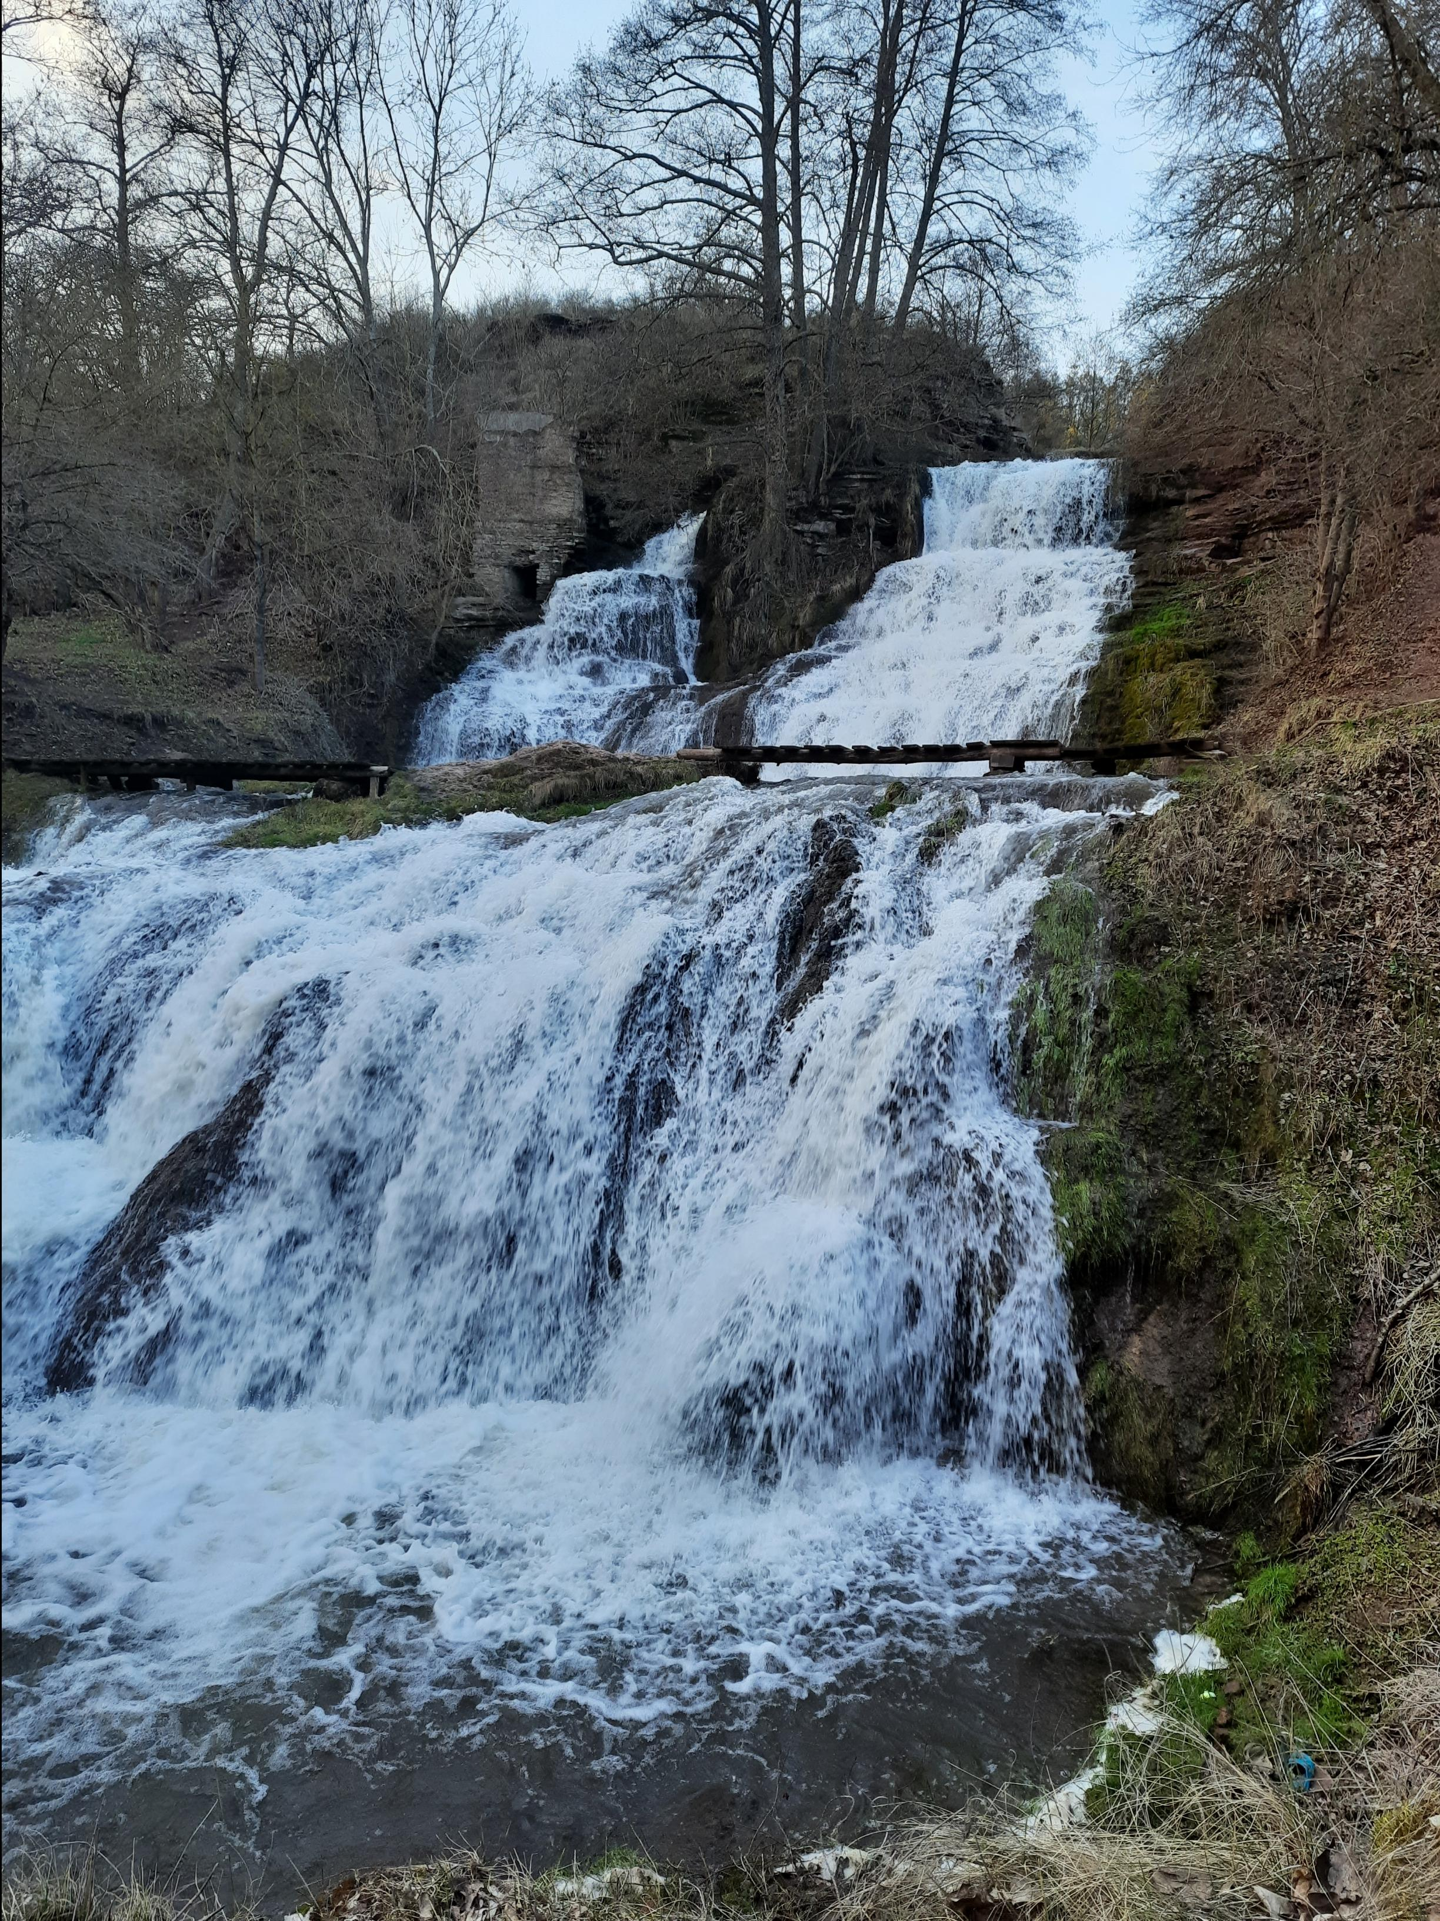
"Подорож до Червоного водоспаду через Заліщики. Основні історичні події у місцевості".
Виконала: учениця 10 класу
Киселівського ОЗЗСО І-ІІІ СТ.
Мороз Оксана

Slide 2
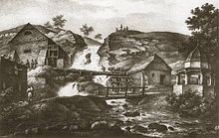
Зміст
Штучне чи природне походження. Історія.
Цікаві факти.
Характеристика. Розташування.
Родинний гробівець Понінських.
Червоногородський замок.
Костел Вознесіння Діви Марії.

Slide 3
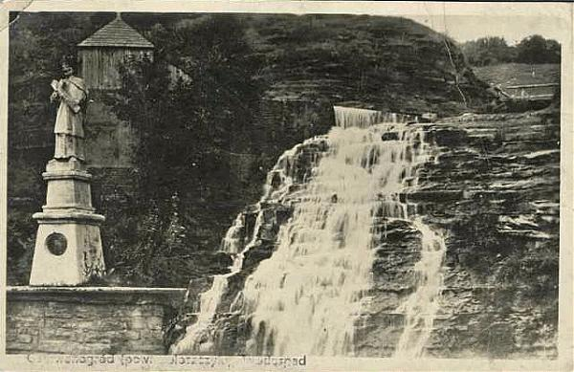
Штучне чи природне походження.
Червоногородський (Джуринський) водоспад-водоспад, гідрологічна пам'ятка природи місцевого значення в Україні. Назва Червоногородський походить від назви давнього міста Червоногород, яке існувало поруч кілька століть тому. Входить до складу Національного природного парку "Дністровський каньйон". Має штучний характер. Є нацвищим рівнинним водоспадом України.

Slide 4
За найпопулярнішою версією-легендою, водоспад створений турками-османами під час облоги Червоногородського замку в 1672. Щоби здобути замок, турки перерубали кам'яний кряж між двома сусідніми ділянками річища Джурина, скерувавши повноводну тоді річку, яка до того робила кількакілометрову петлю й огинала пагорб із замком, у нове річище. Так турецькі війська нібито звільнили собі доступ до стін замку. Друга версія пов'язує виникнення водоспаду з масштабною перебудовою початку ХІХ століття, коли укріплений замок переробляли на палац. Тоді ж довкола палацу розбили величезний ландшафтний парк. Як елемент такого парку могли створити водоспад (за тодішньою модою). Прорив перемички між «паралельними» ділянками річища був природним, водоспад виник без людського втручання.

Slide 5
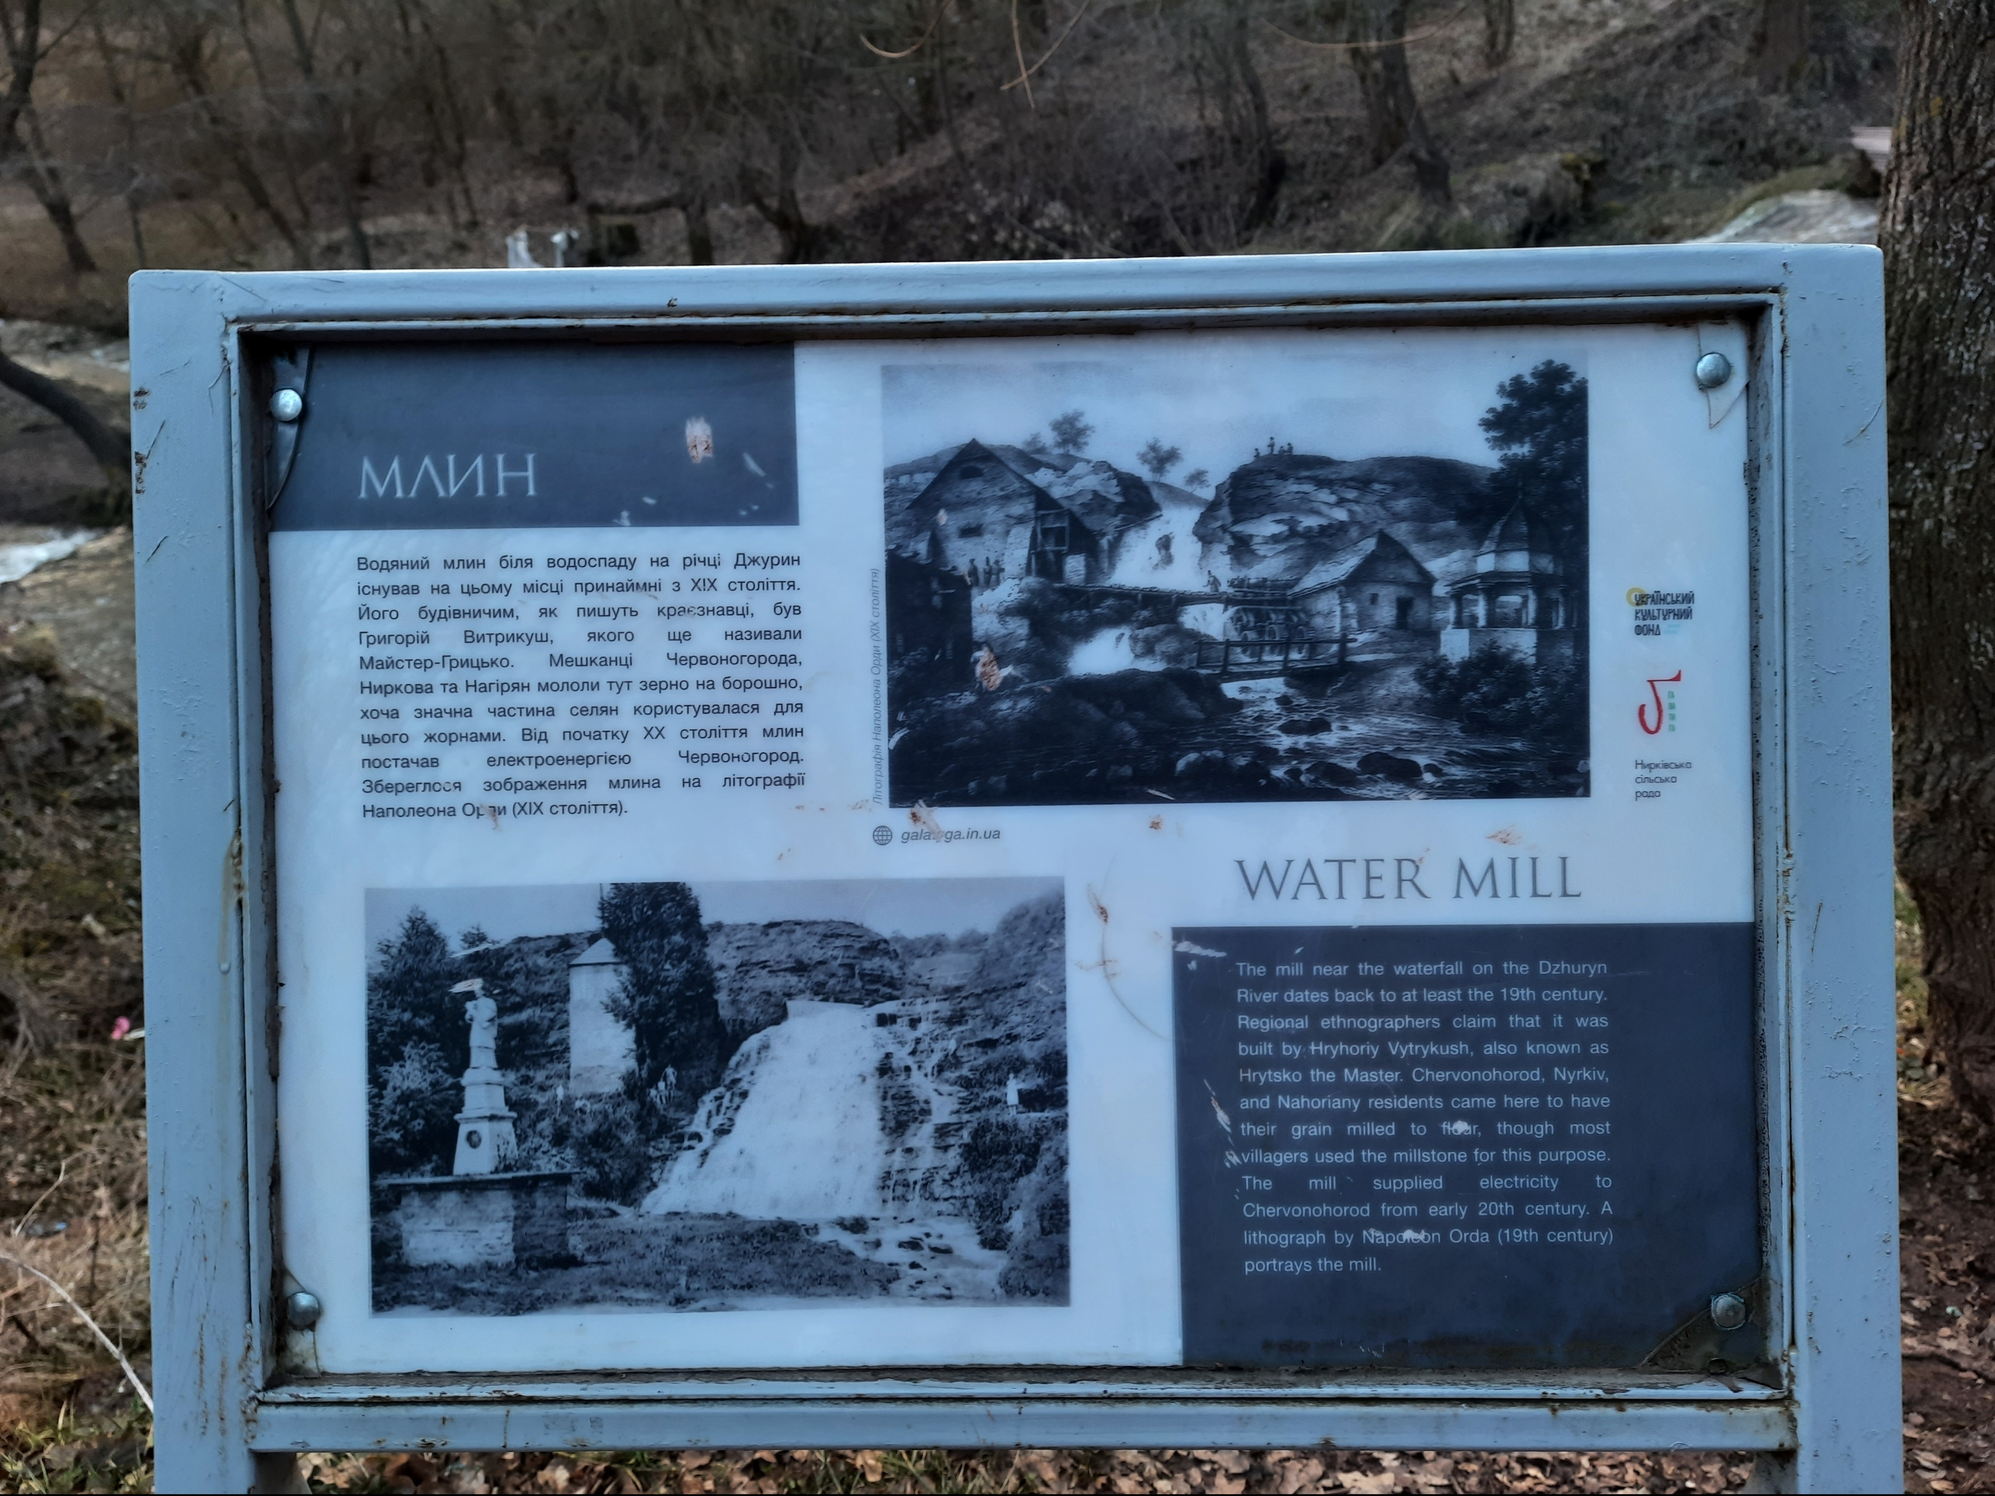
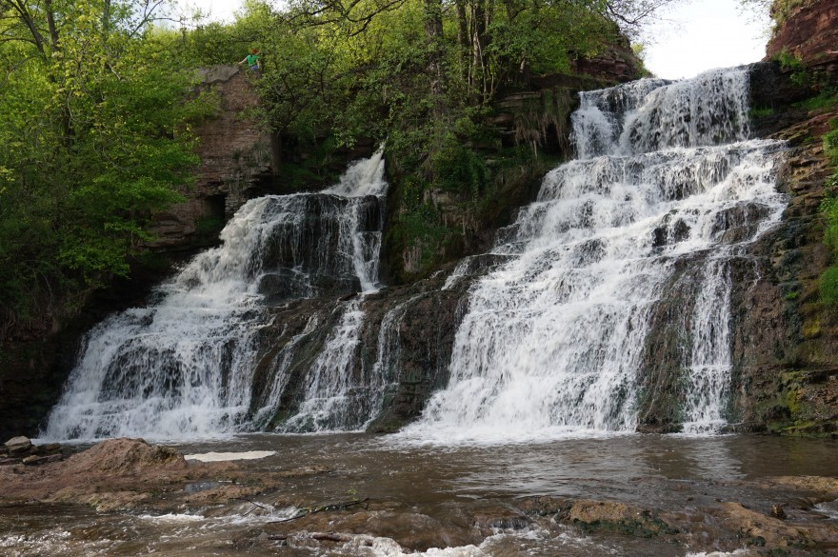
Перші дві версії спростовує одна з мап фон Міґа, створених у 1779—1782 рр. На ній видно цілком повноводну петлю Джурина навколо замку (це спростовує «турецьку» версію), так і водоспад з млином (спростовує «паркову» версію). Ще одним доказом є міст на замковій дорозі, споруджений на початку ХІХ століття. Його існування доводить, що на той час води Джурина ще огинали замок.
Крім того, ряд обставин доводить безсенсовність оборони замку в 1672 році. Зрештою, джерел, які би підтверджували факт такої оборони, не збереглося.

Slide 6
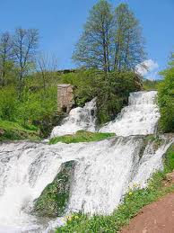
Найбільш логічною версією щодо причин створення штучного водоспаду є потреба власників Червоногорода у власному млині. З одного боку, саме водоспад забезпечував його максимальну потужність, а, з іншого — в околиці не було млинів, й існувала велика потреба у млинарських послугах. Тому річку «роздвоїли» — частина води плинула старим річищем, а частина — новим, на якому й збудували млин. Це сталося до 1880 року (цього року вийшов I том «Географічного словника Польського королівства», в якому згадано про Червоногородський млин).

Slide 7
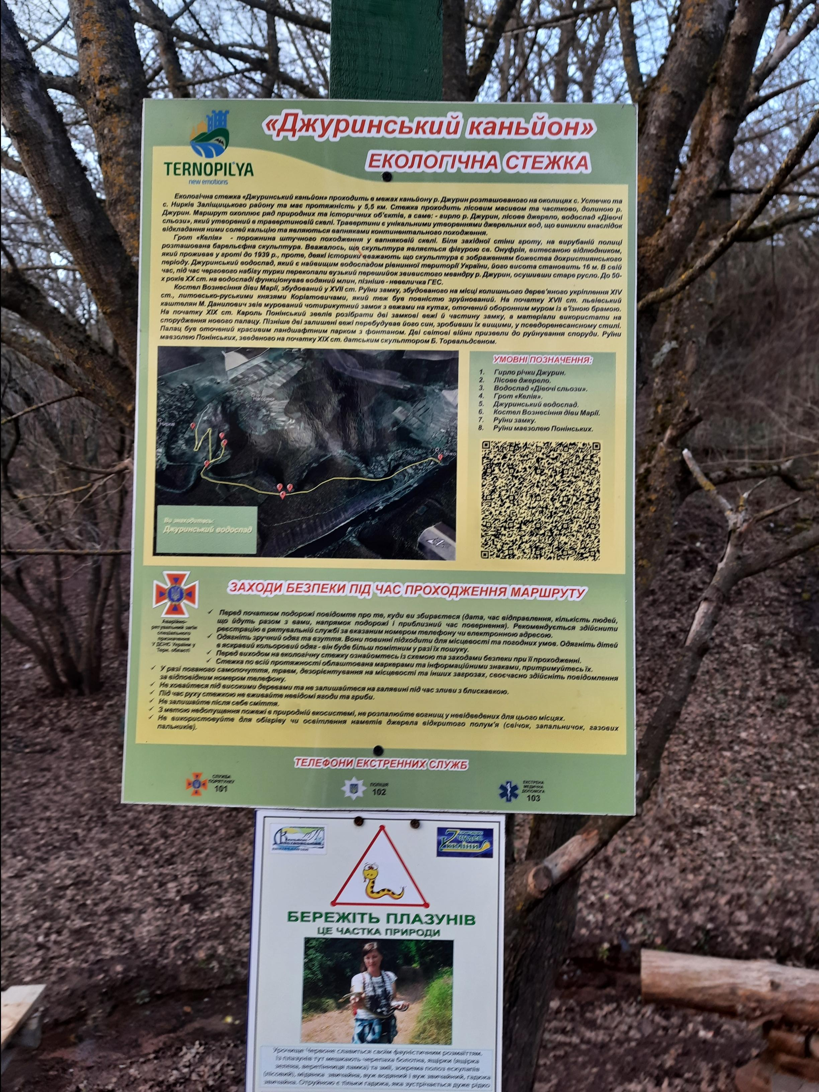
Цікаві факти
Червоногородський водоспад вважається найвищим рівнинним водоспадом України. До початку 1950-х років на водоспаді працював водяний млин, а з початку 1950-х до початку 1960-х — ГЕС (у той час поруч існувало навіть Червоногородське водосховище)

Slide 8
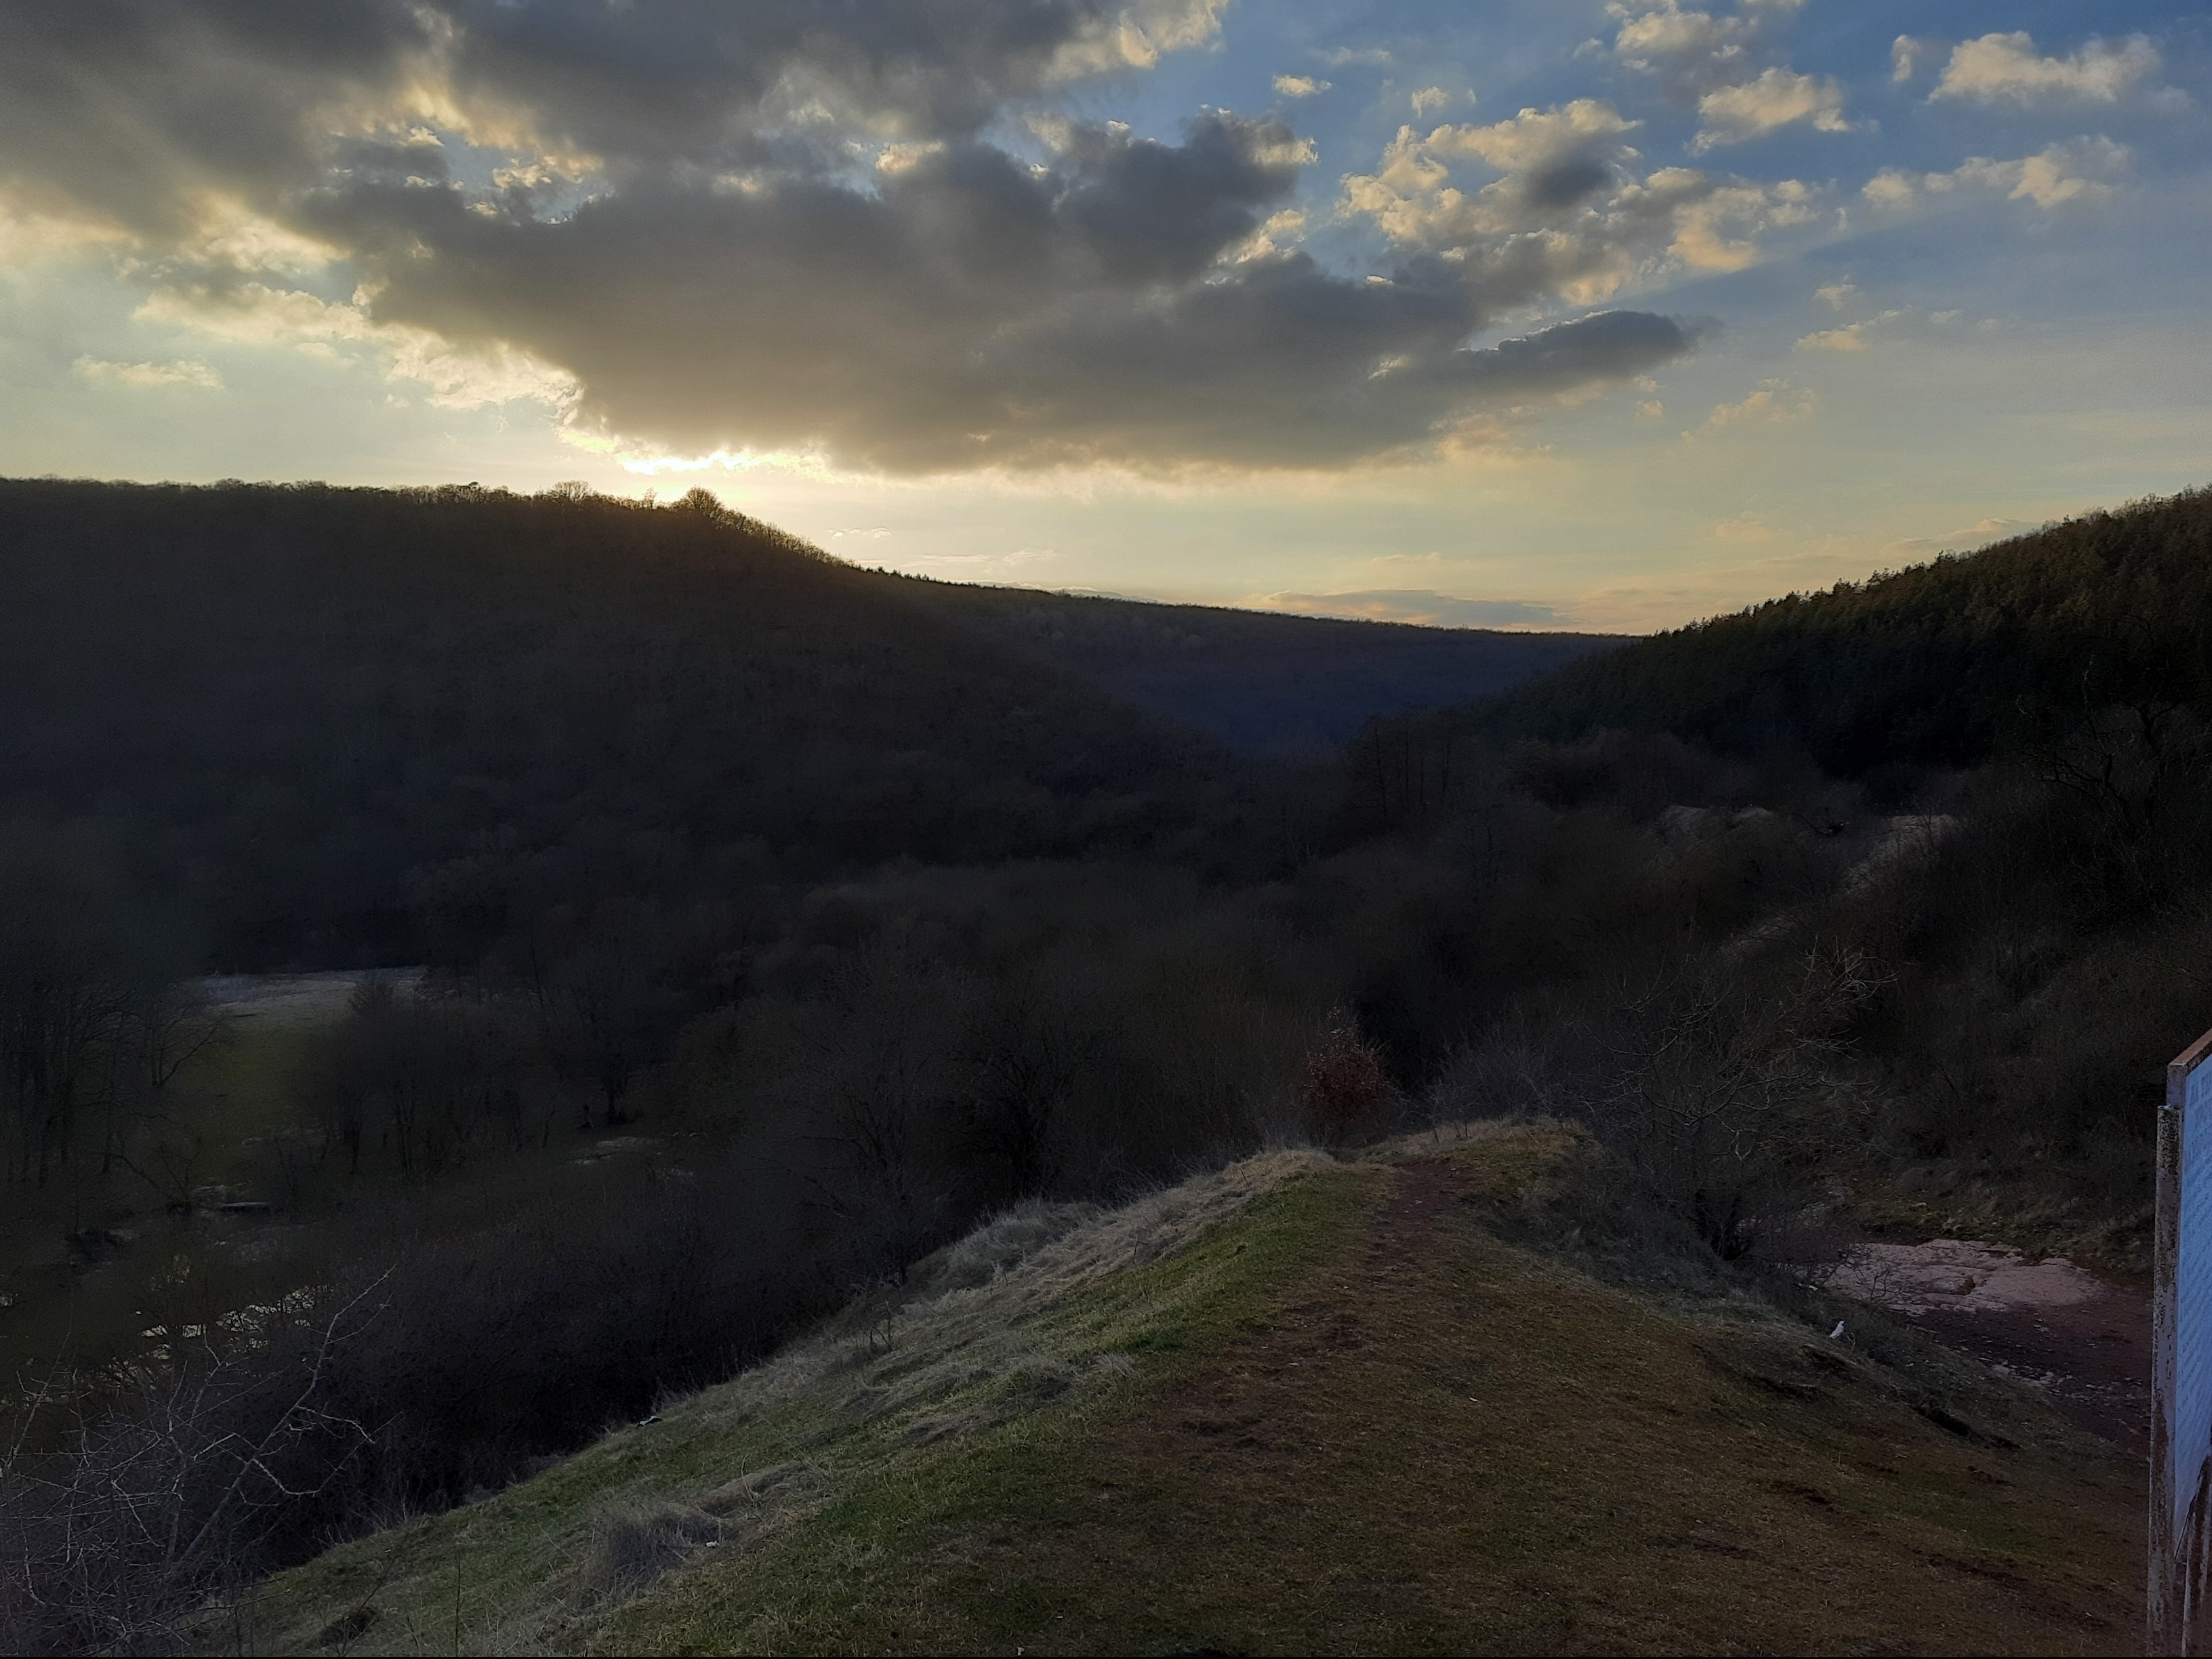
Характеристика. Розташування
Повна висота водоспаду 16 м, ширина — до 20 м, кількість каскадів — 3. Площа пам'ятки природи 0,7 га. Рішенням виконкому Тернопільської обласної ради № 537 від 23 жовтня 1972 оголошений об'єктом природно-заповідного фонду. Перебуває у віданні місцевої селянської спілки. Водоспад має наукову, естетичну та пізнавальну цінність, є одним із найпривабливіших туристичних об'єктів Тернопільщини. У теплі дні тут купаються і відпочивають люди не тільки з Тернопільщини, а й туристи з усієї України та з-за кордону.

Slide 9
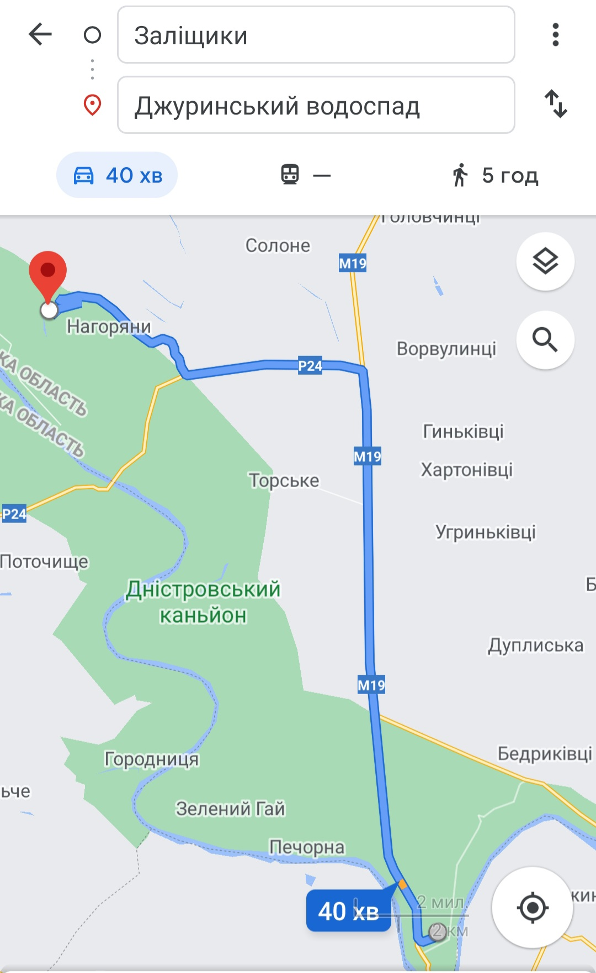
Розташування
Розташований на річці Джурин, в урочищі «Червоне», між селами Нирків і Устечко Чортківського району Тернопільської області.

Slide 10
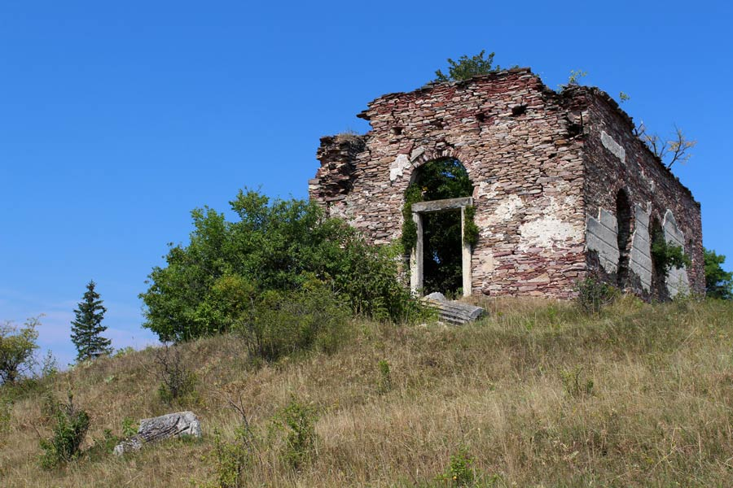
Родинний гробівець Понінських
Серед трав і кущів прямує до низу дорога, а обабіч на пагорбі розмістився цвинтар з двома напіврозваленими будівлями. Тут знаходиться родинний гробівець Понінських, який розпорядилася побудувати княжна Гелена Понінська на початку 19ст. після смерті двох своїх дітей. А поруч біля старого цвинтаря зберіглась цвинтарна капличка з червоного пісковика, атмосфера тут дуже спокійна і мирна.

Slide 11
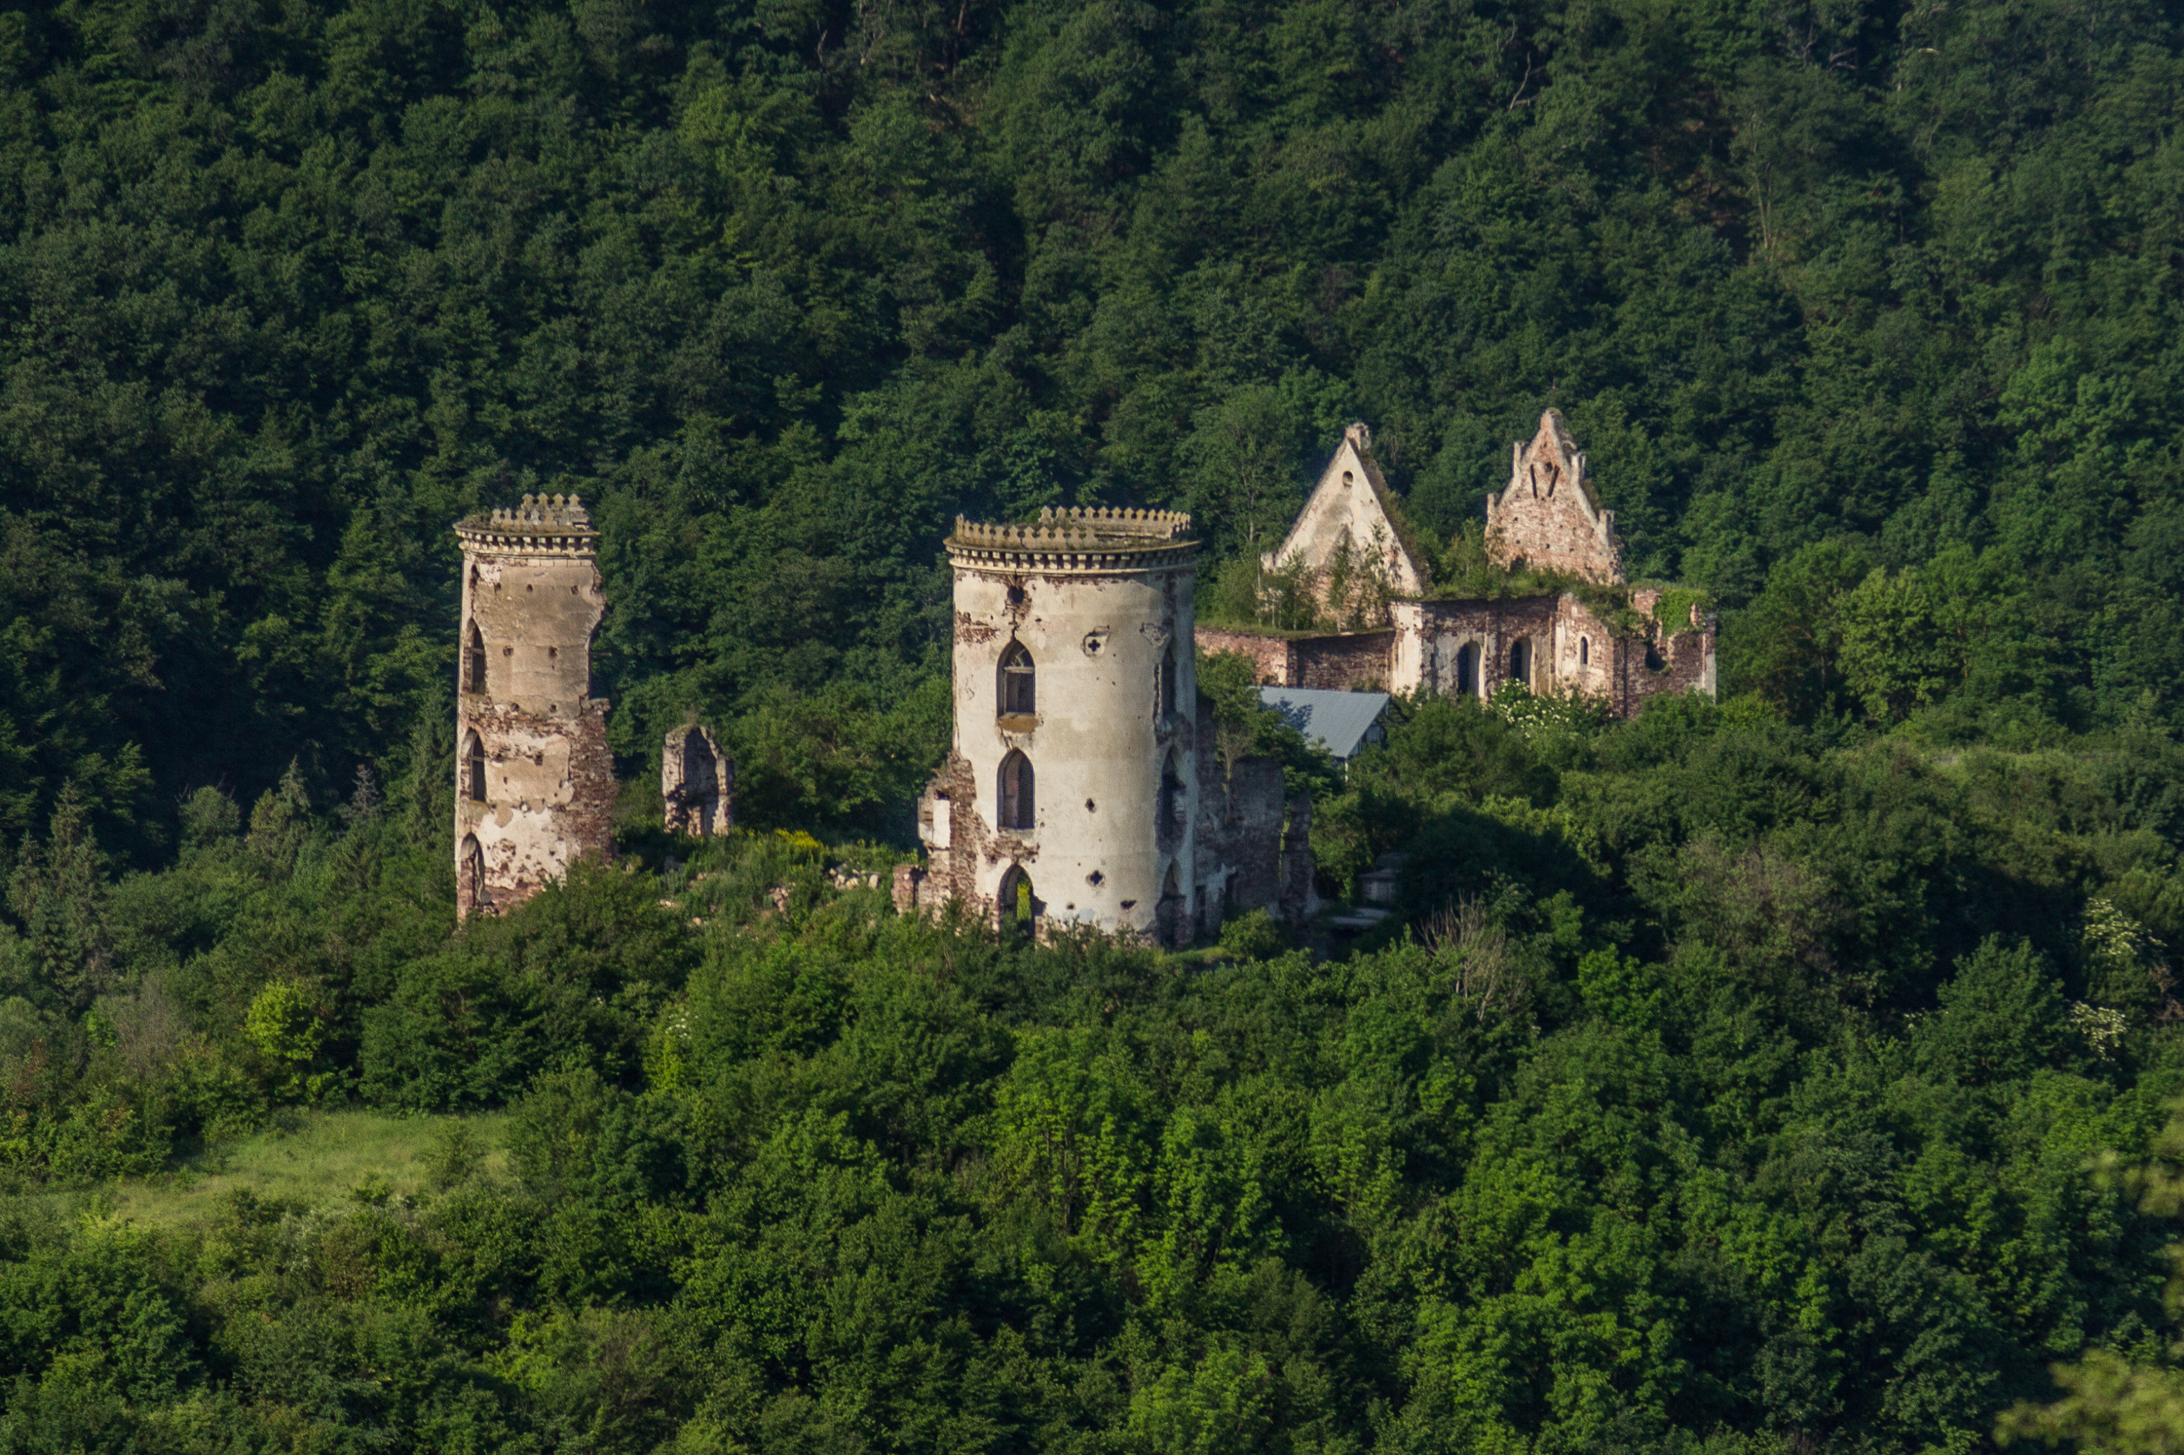
Червоногородський замок
Посередині урочища розташований великий пагорб, на якому стоїть знаменитий Червоногородський замок. Довкола замку колись існувало овіяне легендами місто Червоногород, що зникло після закінчення Другої світової війни у 1945 році. Спершу фортеця була дерев’яною, а на початку 17 ст. за сприяння старости Миколи Даниловича звели мурований чотирикутний замок з вежами на кутах. В 1820 році тодішній власник перебудував твердиню на розкішний палац. На сьогоднішній день лише частково збереглися вежі замку-палацу, одна з яких напіврозвалена. Біля фортеці розмістився дитячий табір “Ромашка”.

Slide 12
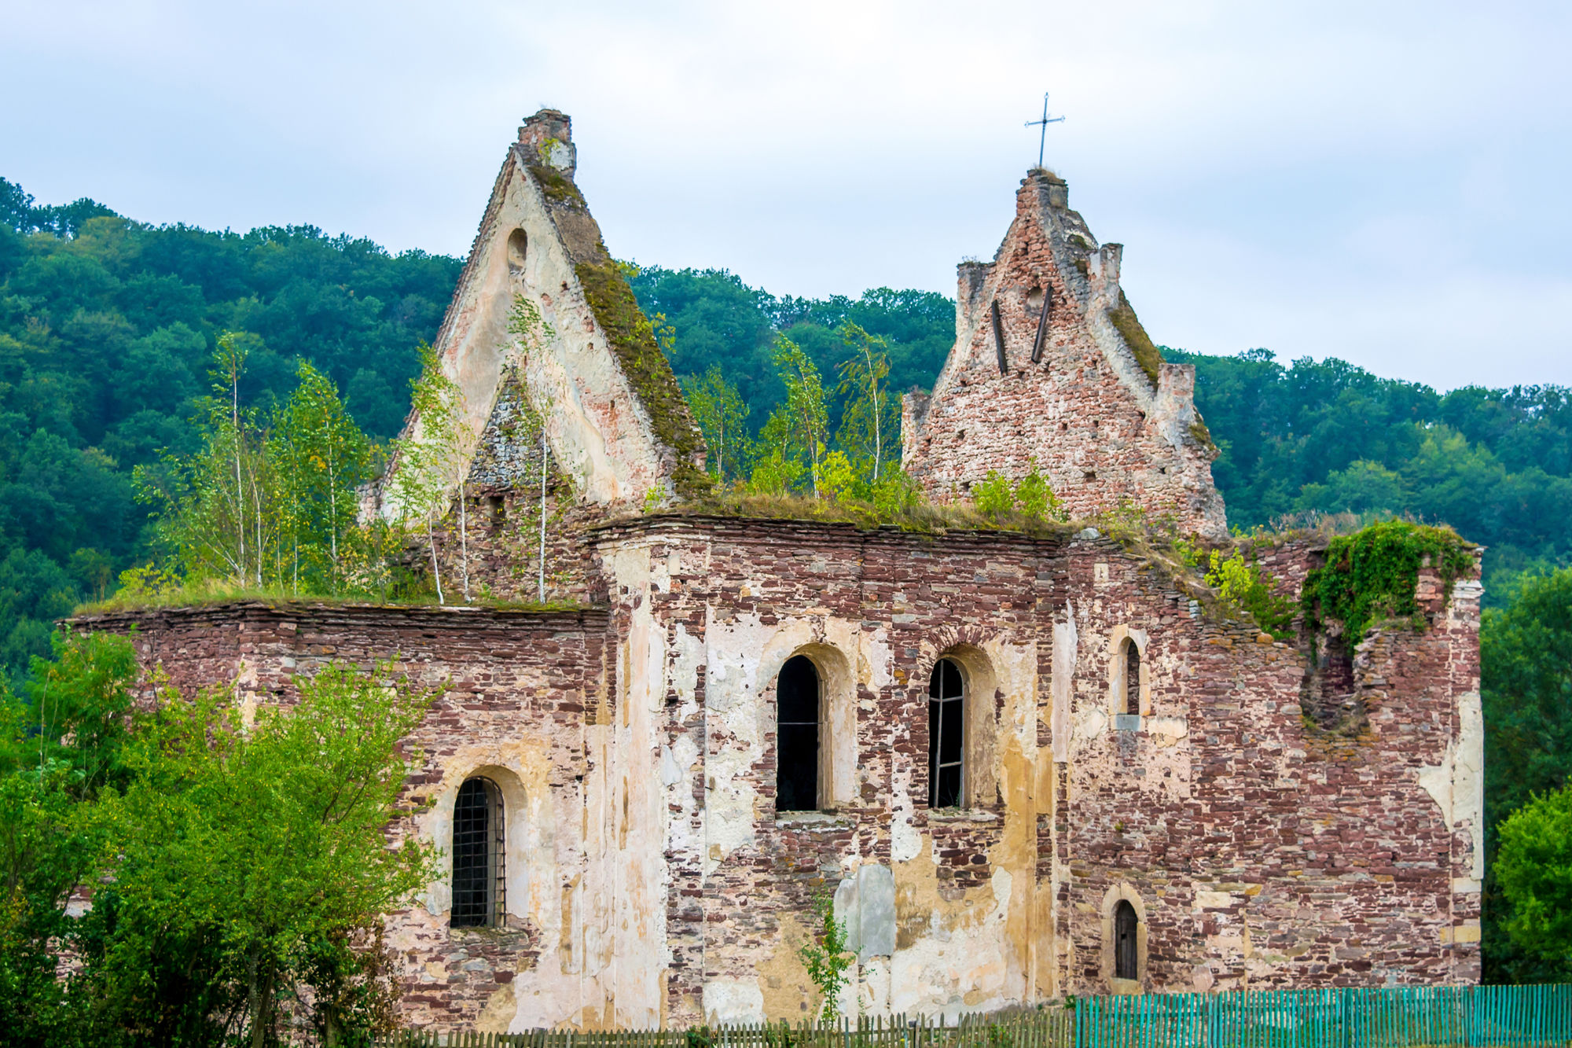
Костел Вознесіння Діви Марії
Неподалік Червоногородського замку знаходиться костел Вознесіння Діви Марії. Його звели в 1615 році на кошти родини Лісєцьких, тоді тут поселилися монахи-домініканці. Зараз він залишений на відкуп природі. З середини костел виглядає більш масивнішим і величнішим, ніж ззовні. В ньому до нині збереглися старовинні фрески, прикраси інтер’єру та колони.

Slide 13
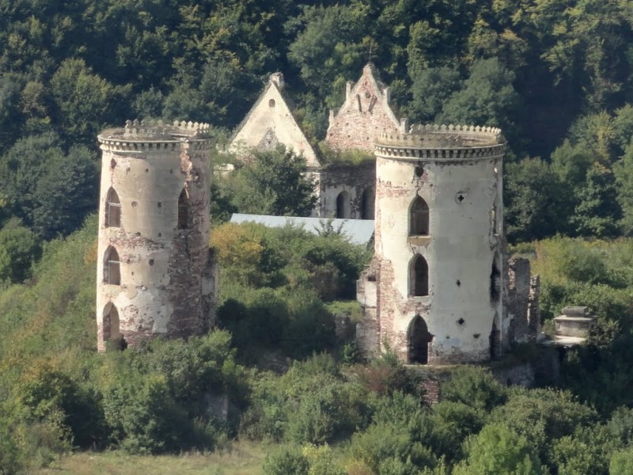
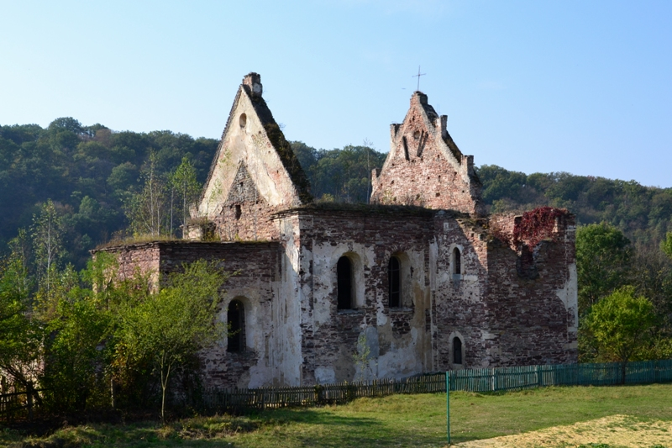
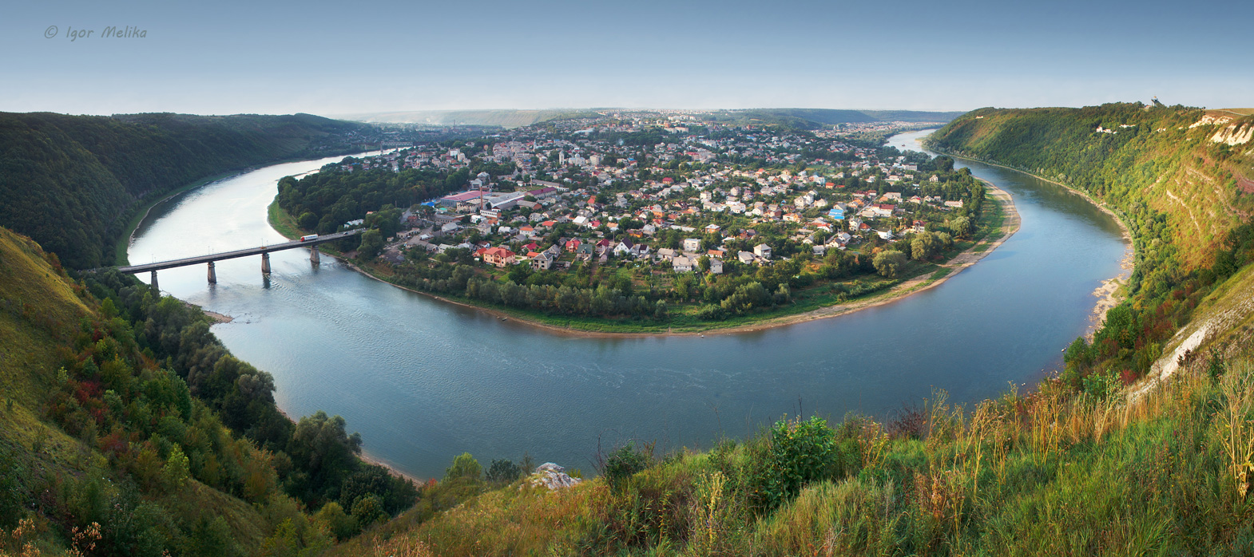

Slide 14
